Slide 1
ФЕДЕРАЛЬНЫЙ УРОК, ПОСВЯЩЕННЫЙ ВЕЛИКОЙ ОТЕЧЕСТВЕННОЙ ВОЙНЕ.
Подготовила учитель истории Доломанова Е.В.
Январь 2022г.

Slide 2
План урока:
1. Человеконенавистнические планы фашистов.
2. Битва за Москву. Борьба с врагом в 1942 г.
3. Сталинградская битва.
4. Ленинград в дни блокады.
5.Курская дуга.
6. Мемориальный комплекс в Хатыни.
7. Берлинская операция.
8. Нюрнбергский процесс.

Slide 3
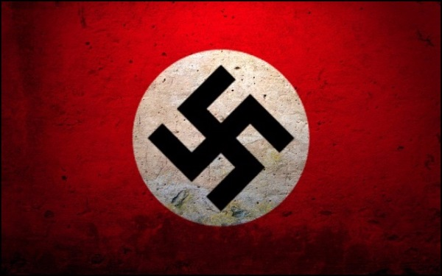
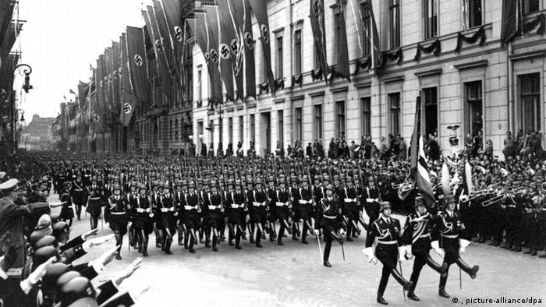
Человеконенавистнические планы фашистов. Начало Великой Отечественной войны. «Идея, овладевшая умами масс, становится материальной силой».

Slide 4
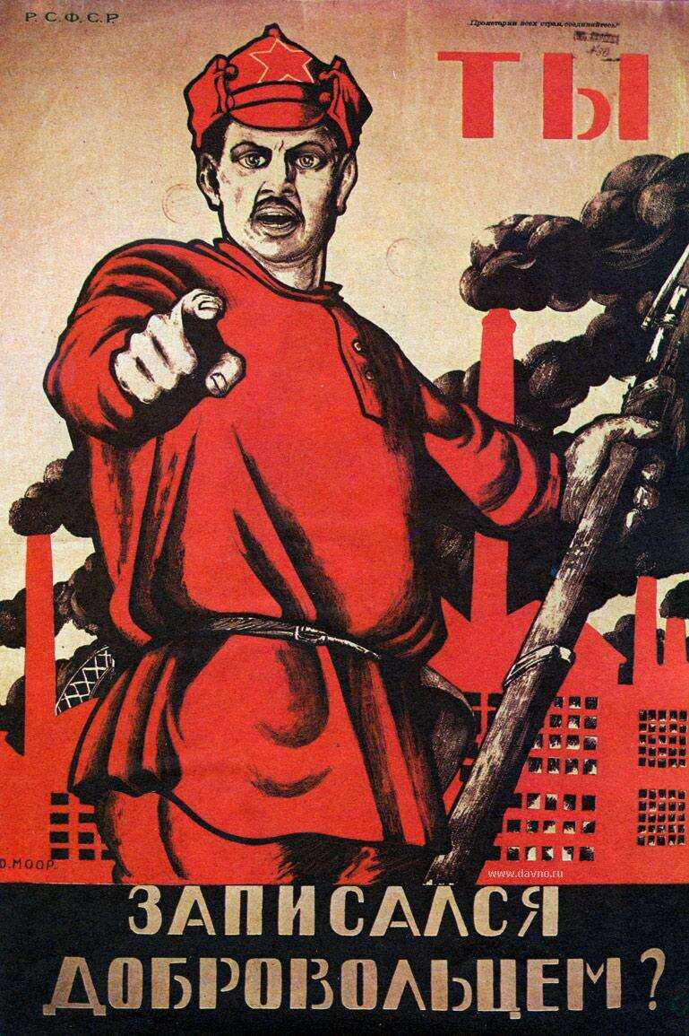
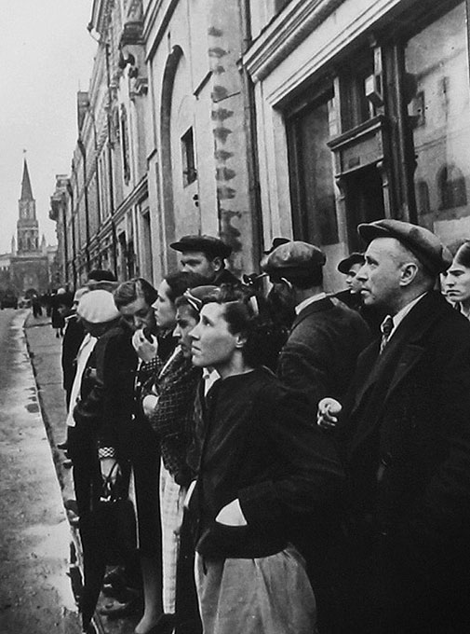
Война — это проявление жестокости агрессора, которому противопоставляется героизм и мужество населения, которое с оружием в руках защищает свою страну, свой отчий дом, свою малую Родину, свою семью.

Slide 5
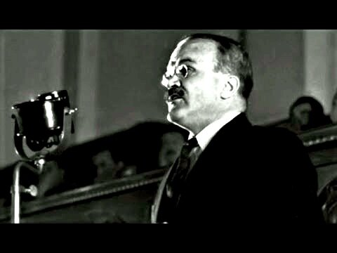
Из выступления В. М. Молотова по радио 22 июня 1941 г.
«Эта война навязана нам не германским народом, не германскими рабочими, крестьянами и интеллигенцией, страдания которых мы хорошо понимаем, а кликой кровожадных фашистских правителей Германии, поработивших французов, чехов, поляков, сербов, Норвегию, Бельгию, Данию, Голландию, Грецию и другие народы.

Slide 6
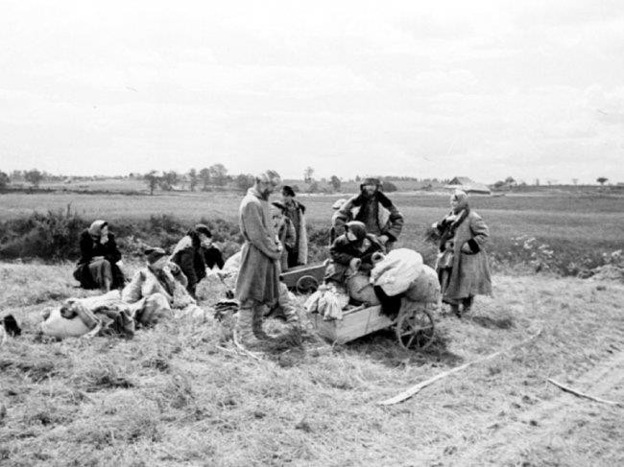
Беженцы. Псковская область.
Июль 1941 г.

Slide 7
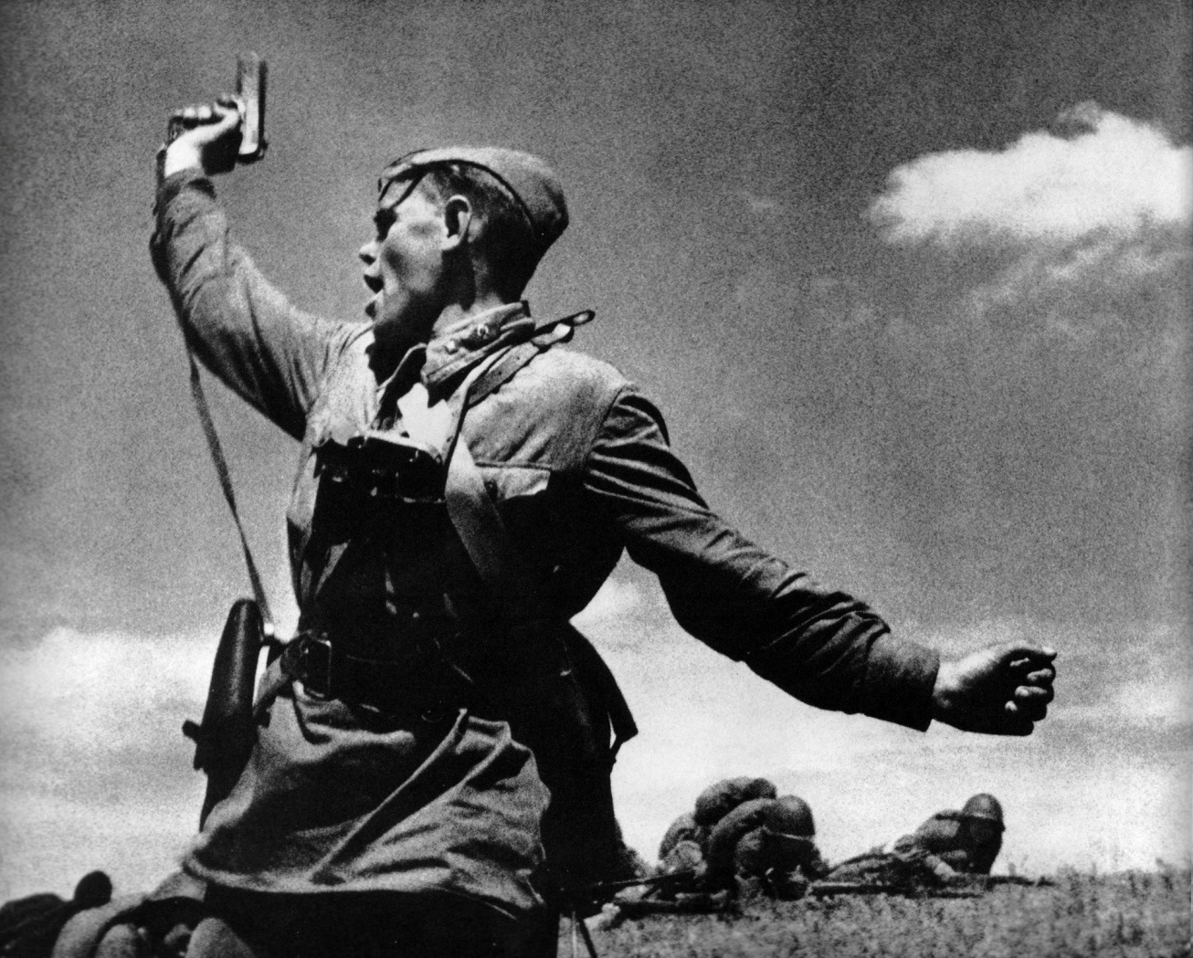
К началу войны враг имел тотальное превосходство в живой силе и технике. Но этому было противопоставлено мужество и героизм солдат Красной армии, массовый патриотизм всего населения Советского Союза.

Slide 8
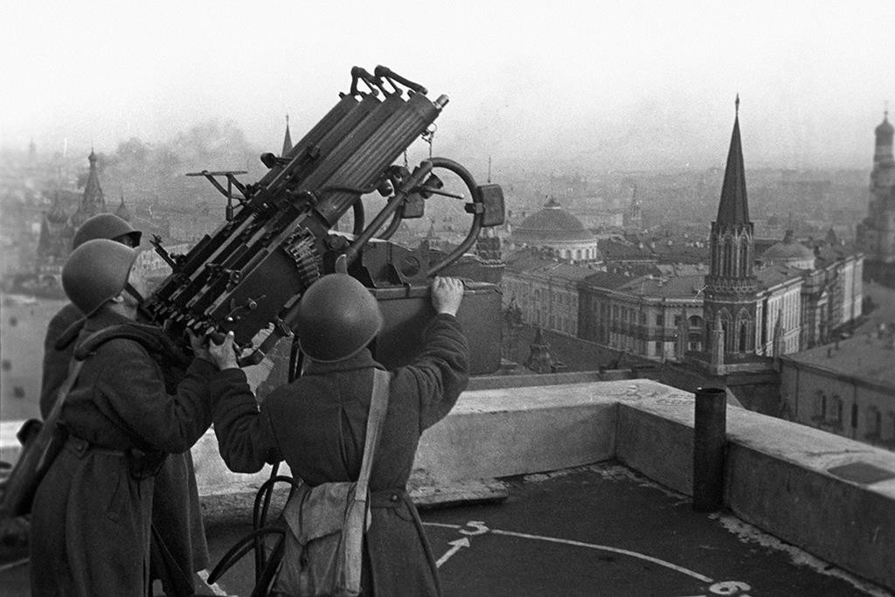
Битва за Москву. Борьба с врагом в 1942 г.
Враг прорывался к столице. К середине октября 1941 года он был уже под Москвой. Гитлеровские командиры видели из биноклей башни Кремля. Но мужеством советских солдат враг был остановлен.

Slide 9
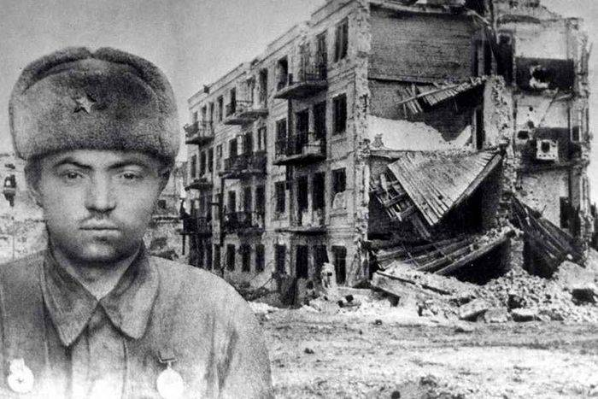
Сталинградская битва.
Почти полгода длилась Сталинградская битва.
Эта битва имела колоссальное, всемирно-историческое значение. Гитлеровские войска планировали скинуть наши части в Волгу и тем самым отрезать юг России от центральных районов.

Slide 10
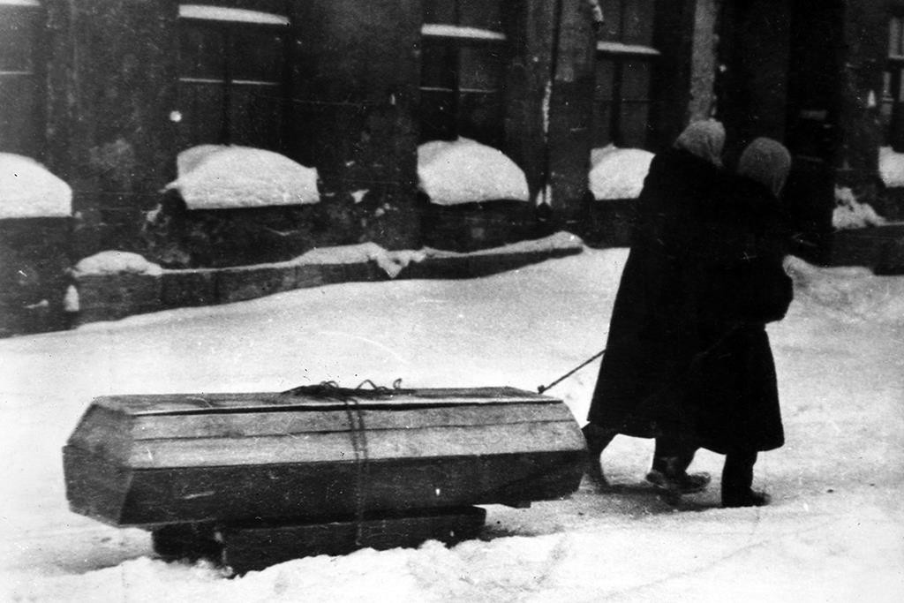
Ленинград в дни блокады.
18 января 1943 года
была частично прорвана блокада Ленинграда, свидетельство еще одного преступления фашистов против человечества.

Slide 11
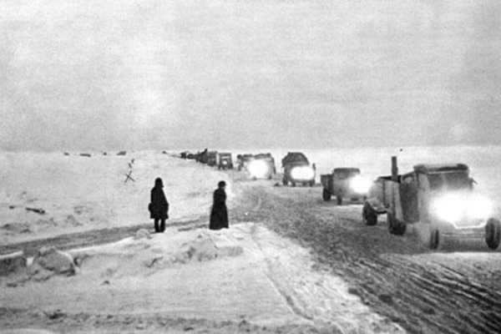
«Дорога жизни».
Единственной дорогой, по которой в осажденный город могла прийти помощь с Большой земли, стала «Дорога жизни» — транспортная магистраль через Ладожское озеро.

Slide 12
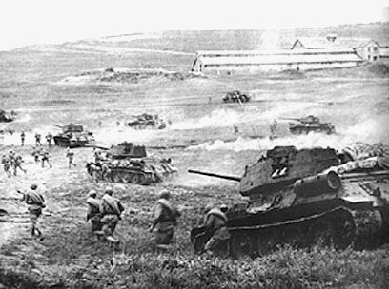
Курская дуга.
С лета 1943 года под Курском разворачивалось грандиозное сражение. Оно завершилось в августе 1943 года победой Красной армии.

Slide 13
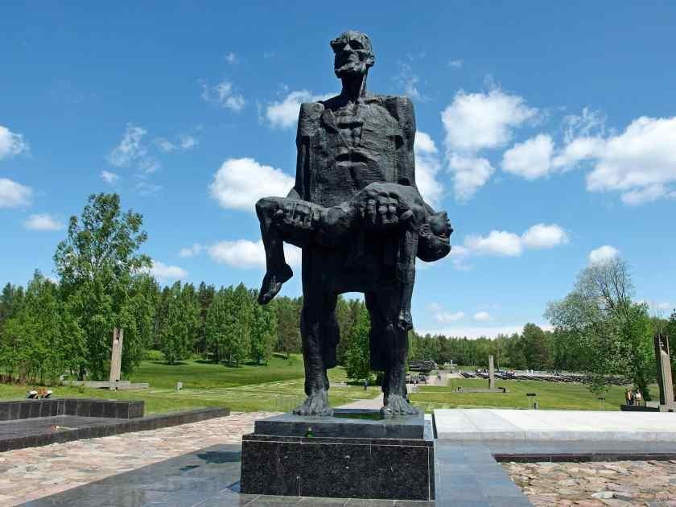
Мемориальный комплекс в Хатыни.
22 марта 1943 г.
были сожжены заживо все жители деревни Хатынь. В огне погибли 149 человек, в том числе 75 детей, младшему из которых было семь недель.

Slide 14
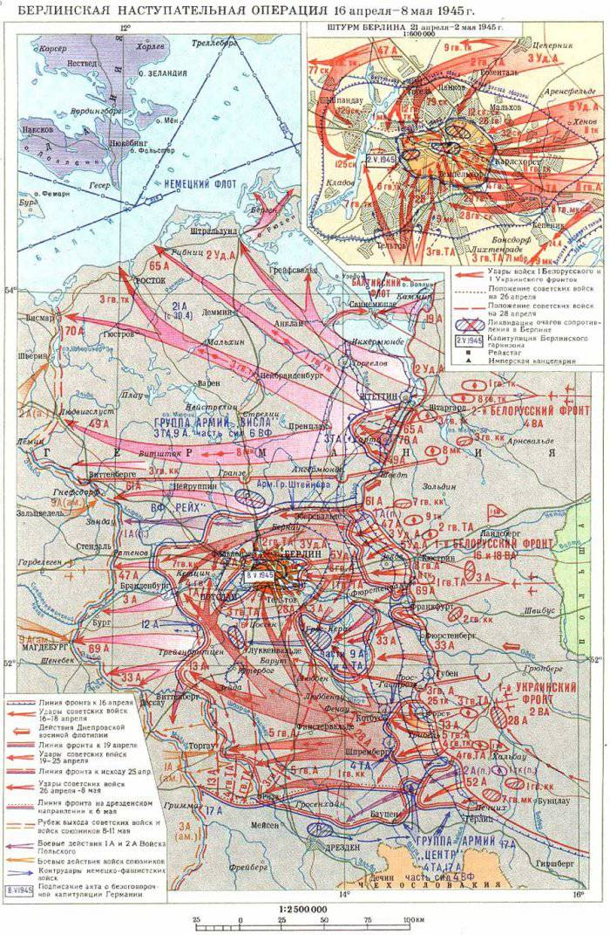
Берлинская операция.
Наступление на Берлин началось 16 апреля 1945 г.
Преодолевая ожесточенное сопротивление врага, советские войска все ближе продвигались к центру города.

Slide 15
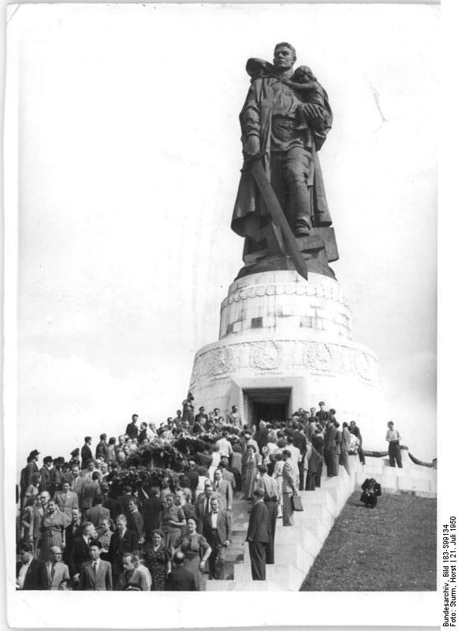
памятник советскому Воину-освободителю.
После войны в берлинском Трептов-парке был воздвигнут величественный памятник советскому Воину-освободителю.

Slide 16
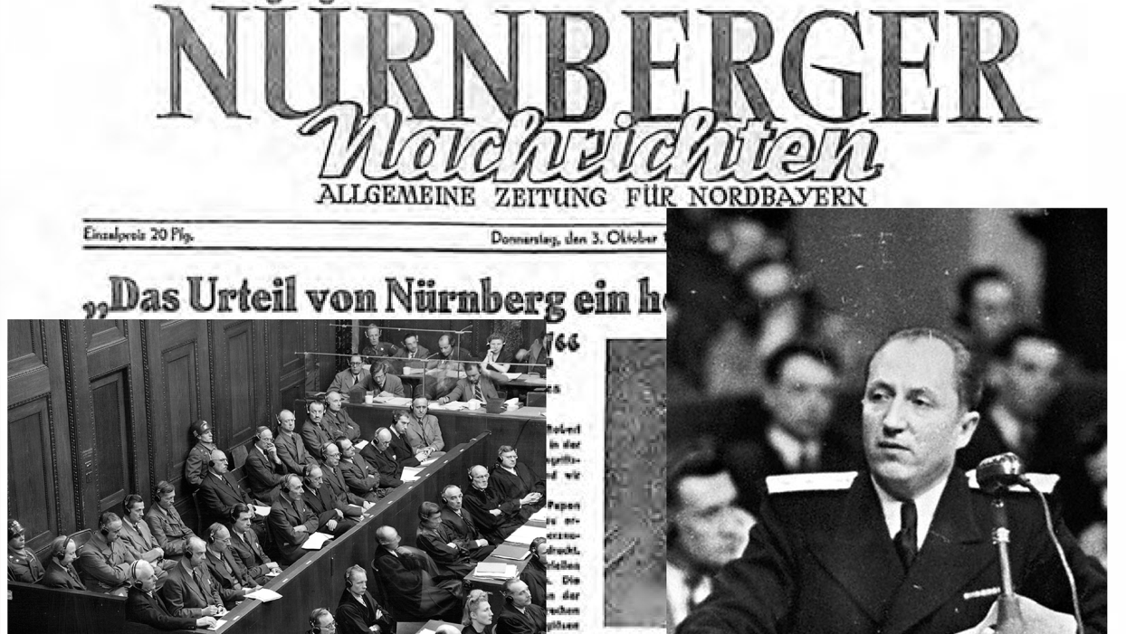
Нюрнбергский процесс.
С 20 ноября 1945 по 1 октября 1946 г. в Нюрнберге проходил судебный процесс над главными военными преступниками фашистской Германии.

Slide 17
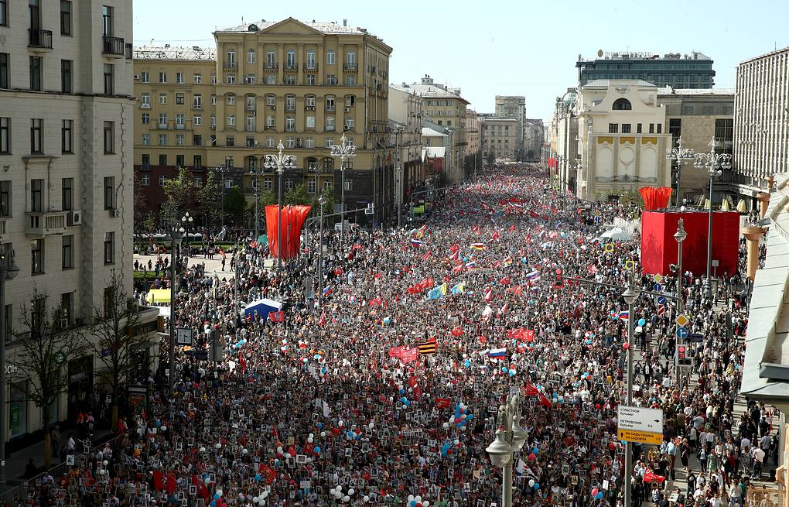
Заключение.
Великая Отечественная война 1941—1945 гг. остаётся в историческом сознании всех народов России важнейшим историческим событием ХХ столетия, которое, определило судьбу нашей страны.
Любые попытки явного либо скрытого пересмотра итогов этой войны и её исторического образа несут в себе опасность для настоящего и будущего нашей страны и её граждан.

Slide 18
Спасибо за ваше внимание!
Участники открытого федерального урока:
1. Поплавская Катя
2. Новиков Илья
3. Бороденко Соня
4. Аршинов Миша
5. Куликов Ваня
6. Пастух Вероника
7.Огиенко Никита
8. Клевцова Милена
9. Букина Даша
10.Ковальская Оля
11. Доломанов Саша

